Slide 1
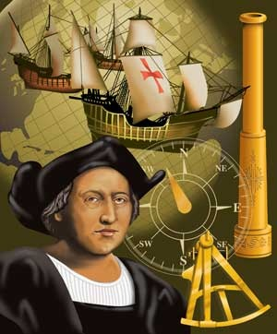
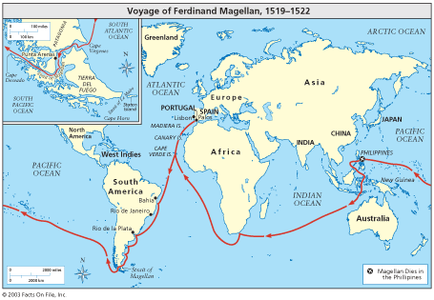
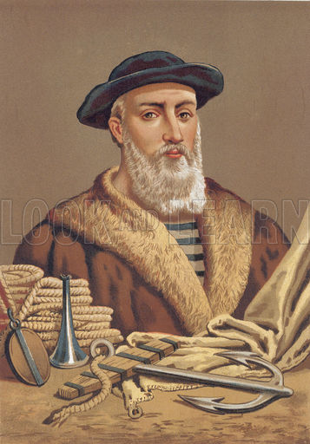
Тема: « Новое время: встреча Европы и Америки». Отважные путешественники
Автор – составитель
учитель начальных классов
Бобылева Е.В.
2016 год

Slide 2
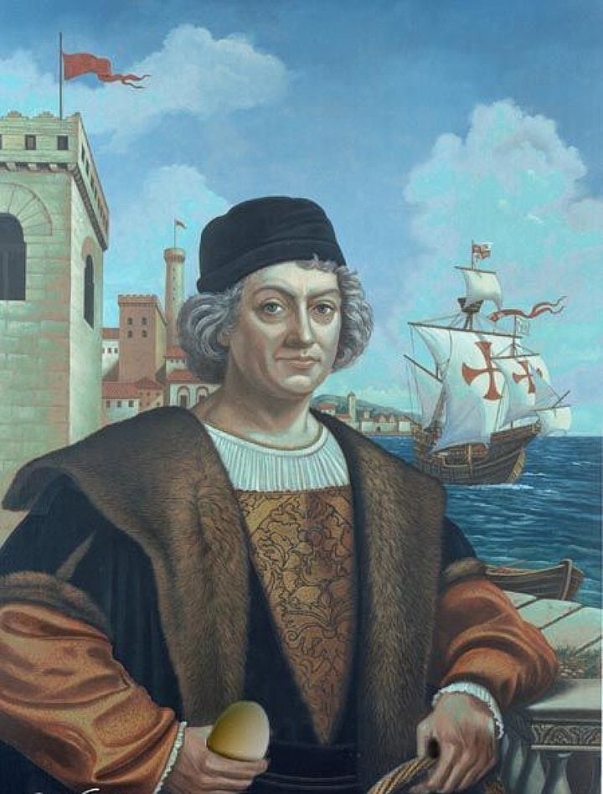
Христофо́р Колу́мб
Испанский мореплаватель итальянского происхождения, в 1492 году открывший для европейцев Америку.
Колумб первым из достоверно известных путешественников пересёк Атлантический океан.
Всего Колумб совершил 4 плавания к Америке:
Первое плавание (2 августа 1492 — 15 марта 1493).
Второе плавание (25 сентября 1493 — 11 июня 1496).
Третье плавание (30 мая 1498 — 25 ноября 1500).
Четвёртое плавание (9 мая 1502 — ноябрь 1504).

Slide 3
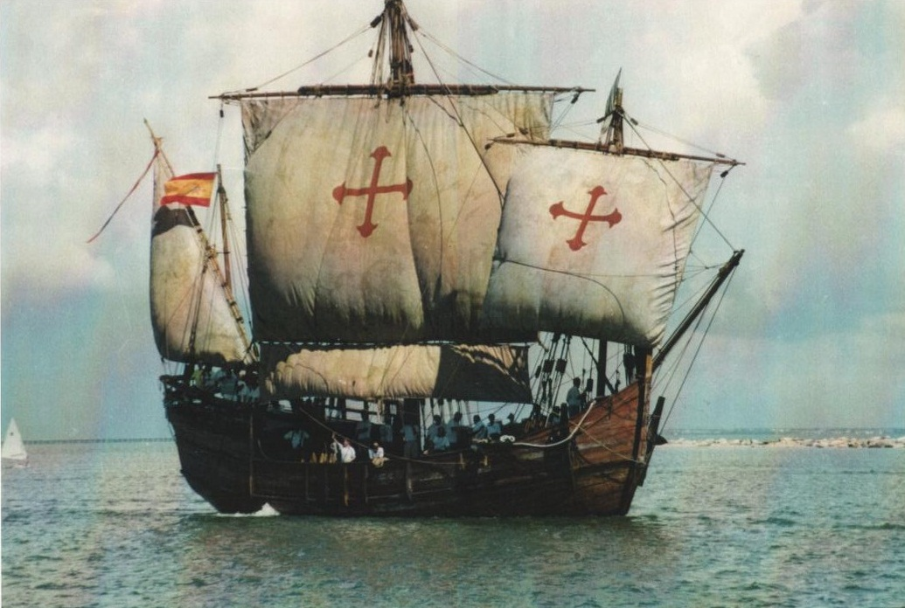
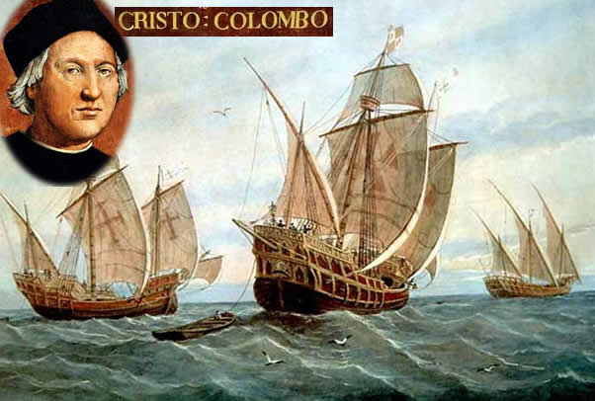

Slide 4
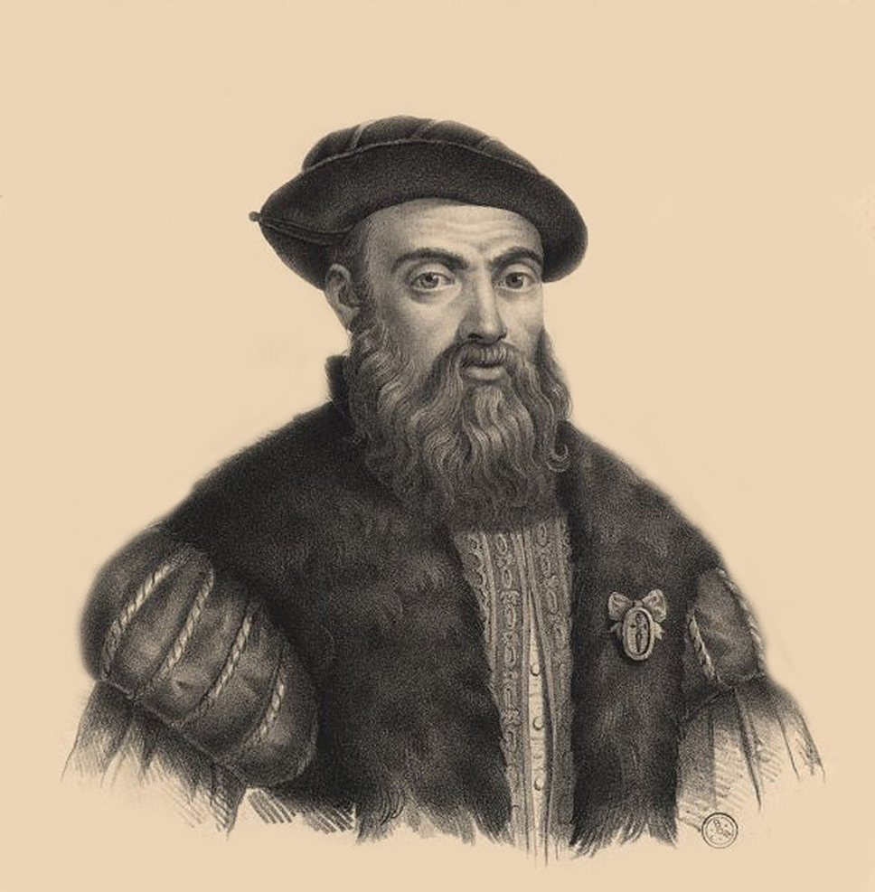
Ферна́н Магелла́н
португальский и испанский мореплаватель
Командовал экспедицией, совершившей первое известное кругосветное путешествие. Открыл пролив, позже названный его именем, став первым европейцем, проследовавшим по морю из Атлантического океана в Тихий.

Slide 6
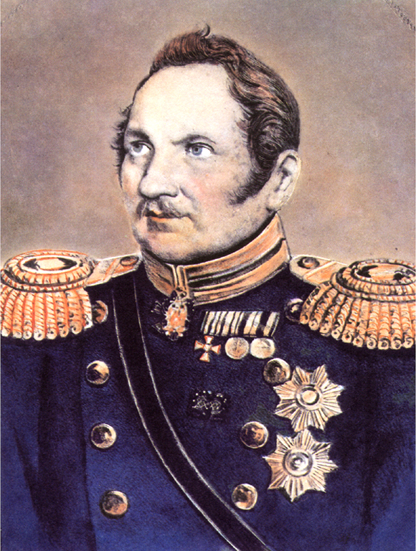
Фадде́й Фадде́евич Беллинсга́узен
Русский мореплаватель, адмирал (1843), первооткрыватель Антарктиды.
В 1803 году стали подбирать экипажи для кораблей Ивана Крузенштерна, готовившихся выйти в первую российскую кругосветку. В 1803—1806 годах Беллинсгаузен участвовал в первом кругосветном плавании русских судов на шлюпе «Надежда» под командой Ивана Крузенштерна.

Slide 7
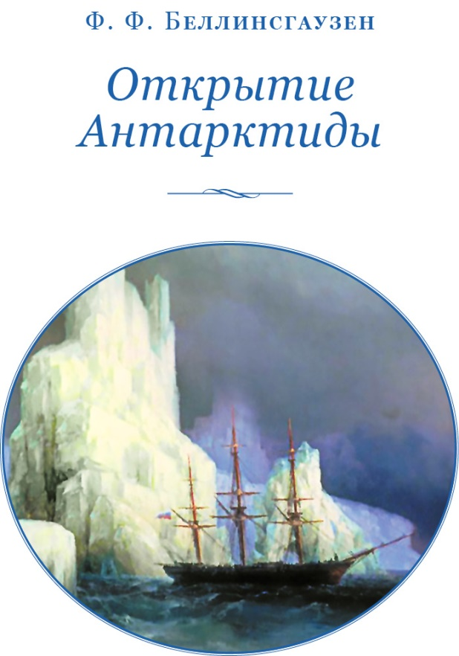
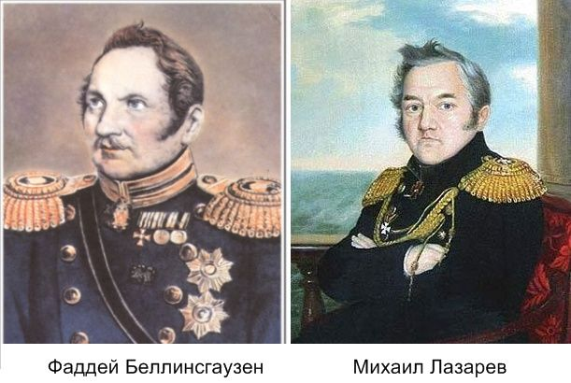
Открытие Антарктиды
В 1819—1821 годах был начальником кругосветной антарктической экспедиции, отправленной в южнополярные моря. Она состояла из шлюпов «Восток» и «Мирный», последним командовал Михаил Лазарев.

Slide 9
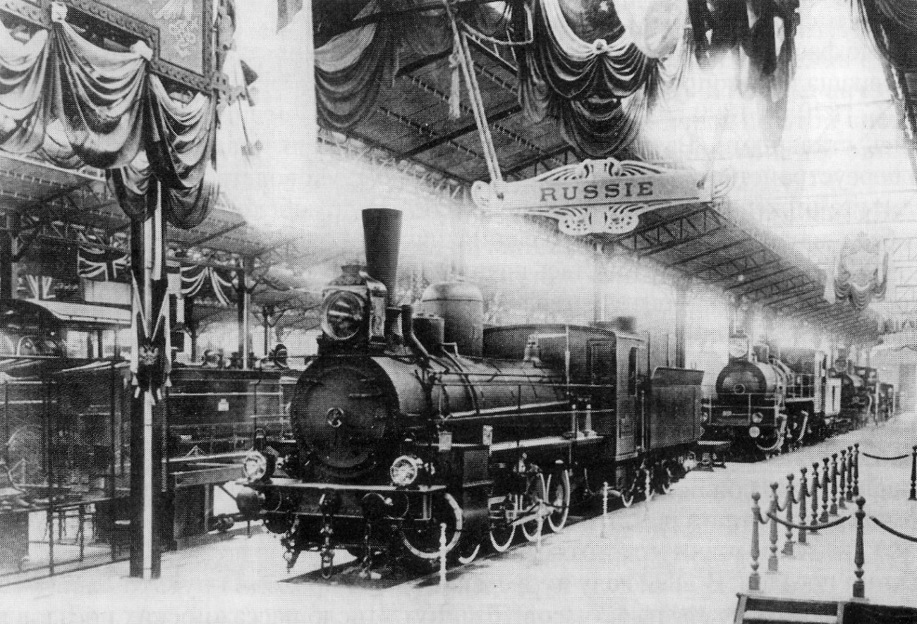
Изобретения XIX века.

Slide 10
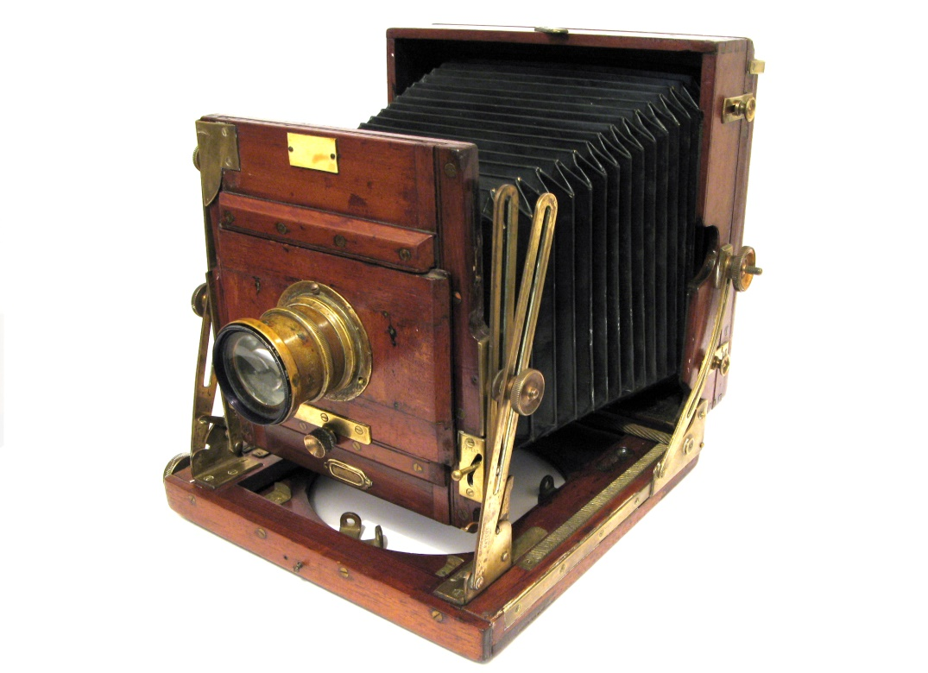
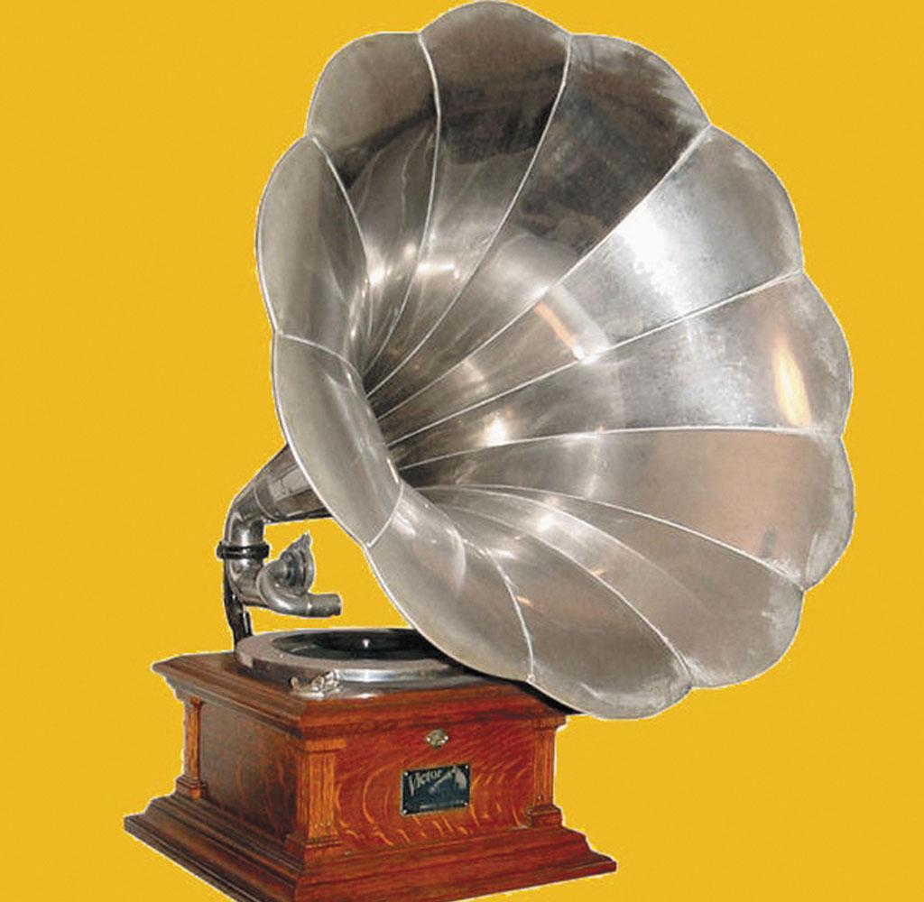
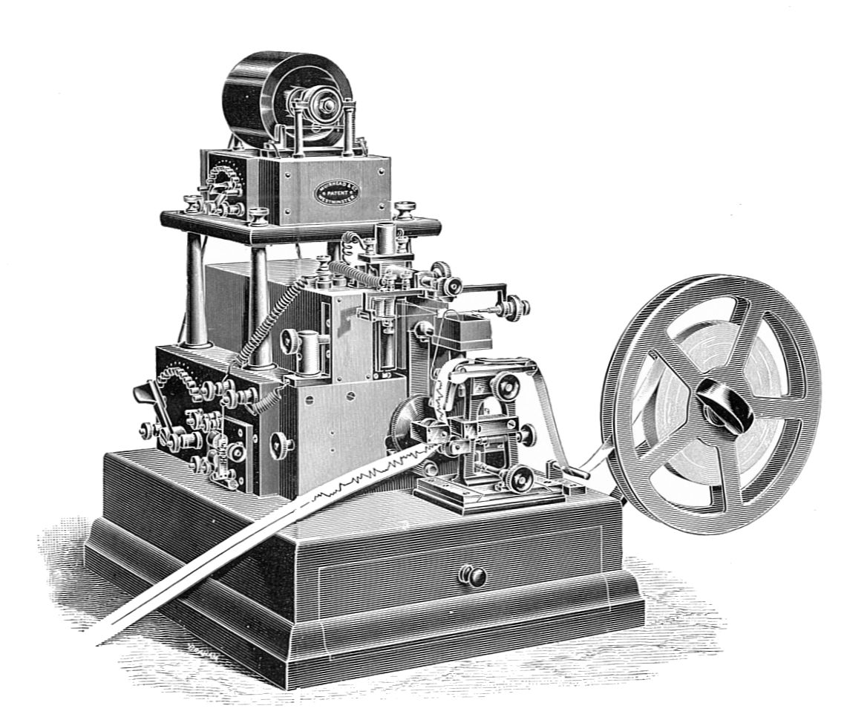
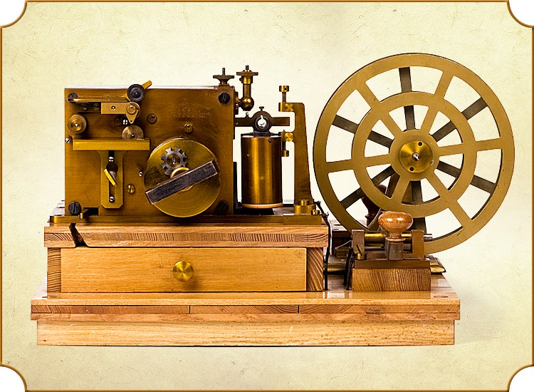

Slide 11
